Slide 1

Automação de Infraestrutura e Conteinerização

Slide 2

Sobre a CarryOn Tech
# A CarryOn Tech é uma empresa de tecnologia com foco em treinamentos e consultoria em TI, tendo como a sua principal proposta, desenvolver treinamentos online na área de Tecnologia da Informação com conteúdos que irão contribuir para o crescimento profissional de seus alunos.

Slide 3
Quem somos ?
## Luciano Silva ##
# Graduado em Sistemas de Informação pelo UNIBH
# Cerificação LPIC-1 Certified Linux Administrator
# Mais de 5 anos de experiência em TI, principalmente com Infraestrutura
# Sysadmin Linux, Windows Server, Monitoramento, Cloud Computing
# Além da CarryOn Tech, atualmente atua como Analista de Infraestrutura em uma empresa de venda de passagens aéreas

Slide 4
Quem somos ?
## Iago Maurício ##
# Graduado em Redes de Computadores
# MBA em Segurança da Informação pela UNA
# Certificado em Segurança da Informação e em ITIL
# 8 anos de experiência no mercado de TI

Slide 5

Utilizem a nossa hashtag !! :)
#workshopcarryontech

Slide 6
Cronograma do Workshop
# 08:00 às 08:20 - Credenciamento
# 08:20 às 09:45 - Conceito de automação, Vagrant+Puppet, Containers
# 09:45 às 10:10 - Coffee Break
# 10:10 às 11:00 - Philipe Costa: Palestra sobre Ansible
# 11:00 às 12:00 - Vitor Santos: “Conhecendo o Meu e Eu Foda - Competências para se destacar e chegar a um nível extra”

Slide 7

Vamos começar !

Slide 8
O que é Automação de Infraestrutura ?

Slide 9
O que é Automação de Infraestrutura ?
# Automação de TI, Automação de Infraestrutura ou ainda Infraestrutura como Código é o uso de softwares ou scripts com instruções e processos reproduzíveis que permitem substituir ou reduzir a interação humana em atividades de configuração, gerenciamento e ou provisionamento de sistemas ou ambientes de TI.
#workshopcarryontech

Slide 10

O que é possível automatizar ?

Slide 11
O que é possível automatizar ?
## Teoricamente, tudo em TI em é automatizável ##
# Criação e provisionamento de servidores virtuais
# Provisionamento em cloud
# Implantação de aplicações
# Gerenciamento de configuração
# Criação e orquestração de containers
# Definição de políticas de segurança
#workshopcarryontech

Slide 12





Exemplos de ferramentas de automação

Slide 13
Vamos aprender sobre algumas delas !

Slide 14
Vagrant
## O Vagrant é uma ferramenta que permite a criação automatizada de máquinas virtuais, muito utilizado para testes, desenvolvimento e ou provisionamento de ambientes ##
# Muito útil para a ambientes desenvolvimento, pois o desenvolvedor poderá criar um ambiente exatamente igual ao que existirá em produção.
# Também pode ser utilizado para provisionar ambientes no VirtualBox, VMware, Hyper-V e até mesmo em provedores de cloud como AWS, Rackspace e Digital Ocean .
# Trabalha com o conceito de boxes.
# Para instalação do Vagrant basta realizar o download do pacote no site e realizar a instalação de acordo com o SO.
# Link: https://www.vagrantup.com/downloads.html
#workshopcarryontech

Slide 15
Principais arquivos e comandos
# vagrantfile: Arquivo onde é descrita toda a configuração da máquina virtual a ser criada.
# vagrant init: Iniciar a configuração da VM (e cria o vagrantfile caso ele não exista).
# vagrant box add: Adicionar uma box ao ambiente.
# vagrant box list: Listar as boxes existentes em seu ambiente.
# vagrant up, halt, reload, suspend e resume: Respectivamente inicia, desliga, reinicia, suspende e retoma uma máquina virtual.
# vagrant ssh: Utilizado para acessar uma VM.
# vagrant destroy: Destrói a VM e remove de seu disco.
#workshopcarryontech

Slide 16
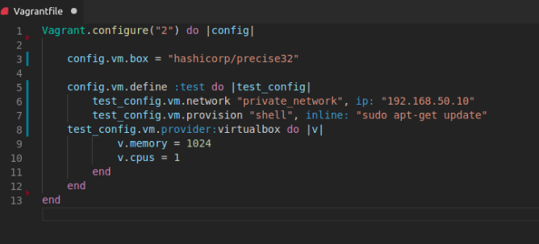
Exemplo de um arquivo Vagranfile
#workshopcarryontech

Slide 17

Legal ! E esse tal de Puppet ?

Slide 18
Puppet
# O Puppet é uma ferramenta de provisionamento e gerenciamento de configuração de software ##
# Você define como deseja a sua infraestrutura de TI e o Puppet a entregará automaticamente.
# Possui uma versão Open Source e uma Enterprise.
# Possui arquitetura Puppet agent/master, mas também pode ser utilizado de forma independente com o Puppet apply.
#workshopcarryontech

Slide 19

Vamos para uma demonstração prática !!!

Slide 20
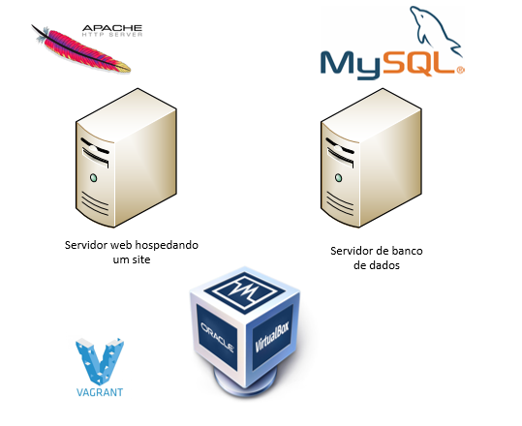
Arquitetura do exemplo

Slide 21
Agora vamos falar de containers !

Slide 22
O que é conteinerização ?
# A conteinerização é um método de virtualização que permite executar várias divisões isoladas do sistema operacional utilizando o mesmo kernel. ##
# É uma forma de virtualizar aplicações dentro de um servidor Linux.
# Um container é uma espécie de “pedaço” isolado do sistema operacional, contendo as bibliotecas necessárias para a execução da aplicação que está empacotada nele.
#workshopcarryontech

Slide 23

É como se fosse um navio de cargas !

Slide 24
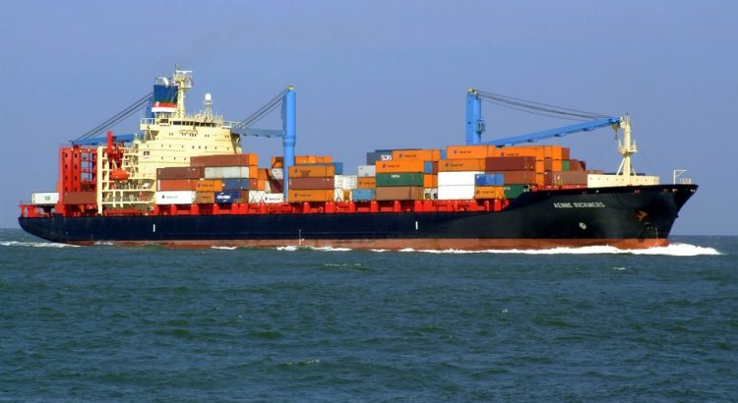
Como assim ?
# Em cima de um navio de cargas encontram-se diversos compartimentos chamados containers e dentro de cada um desses containers existe um produto diferente. Todos esses compartimentos compartilham o mesmo navio, mas o produto guardado no container 1 está isolado do produto guardado no container 2, por exemplo.
# Da mesma forma ocorre na virtualização com containers. O sistema operacional hospedeiro seria o navio e os containers seriam esses compartimentos, cada um contendo uma aplicação empacotada e isolada.
#workshopcarryontech

Slide 25
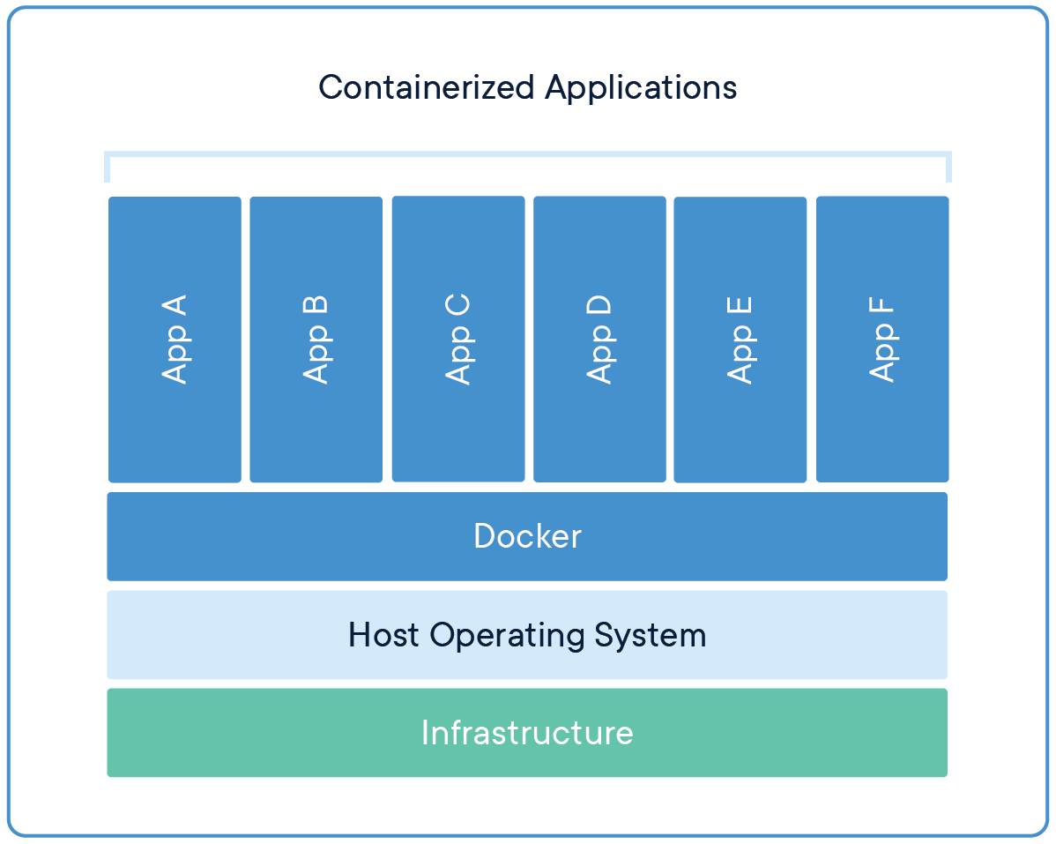
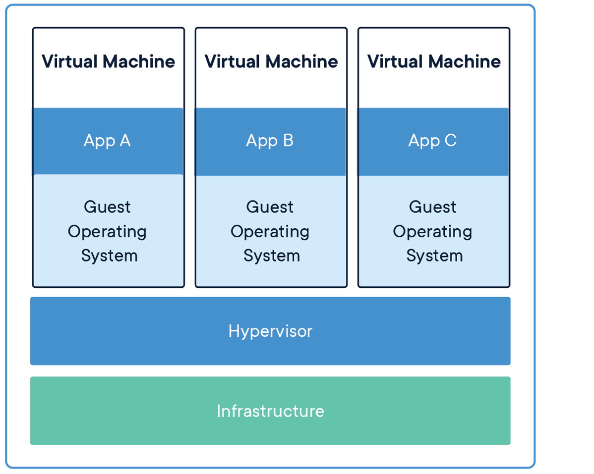
Containers vs Virtualização Tradicional
#workshopcarryontech

Slide 26
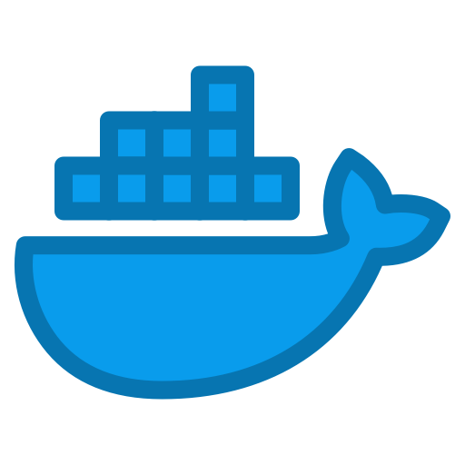
E o Docker ?
# O Docker é uma ferramenta Open Source escrita em Go, a linguagem de programação desenvolvida pelo Google. Ele permite a criação e a administração de containers ##
# Possibilita o empacotamento de uma aplicação ou ambiente inteiro dentro de containers.
# Permite a disponibilização de software mais rápida do que a virtualização tradicional.
# Facilita o trabalho com microserviços e a modularidade, uma vez que é possível desabilitar uma parte de uma aplicação para realizar reparos sem a necessidade de parar toda o programa.
# Documentação oficial do Docker: https://docs.docker.com/install/
#workshopcarryontech

Slide 27
Algumas coisas importantes sobre o Docker
# Imagem Docker: É um modelo de sistema de arquivos utilizado para a execução de um container Docker.
# Docker Hub: É um serviço de registro de imagens, na nuvem. Funciona como um repositório de imagens: https://hub.docker.com/
# Docker Registry: É um serviço que permite a criação de um repositório local para a distribuição de imagens.
# Docker build: Comando responsável por criar uma nova imagem a partir de um Dockerfile.
# Volumes: É possível mapear pastas locais do host como volumes dentro do container.
# Docker Compose: É um serviço para definir e gerenciar um ambiente com múltiplos containers. Neste caso, os containers são tratados como serviços.

Slide 28

Alguns comandos de manipulação de imagens e containers

Slide 29
# Listar imagens locais: docker image ls
# Procurar imagens: docker search <nome_da_imagem>. Ex: (docker search nginx)
# Baixar uma imagem: docker pull. (Ex: docker pull nginx)
# Remover uma imagem: docker rmi ID_ou_nome_da_imagem
# Criar um container: docker container run nome_da_imagem
# Entrar no terminal do container: docker exec -it nome_do_container /bin/bash
# Criar um container com apelido: docker container run --name aplicacao nome_da_imagem
# Verificar o status dos containers em atividade: docker container ps
# Verificar o status de todos os containers: docker container ps -a
# Remover um container: docker container rm id_ou_nome
#workshopcarryontech

Slide 30
Mais comandos !
# Mapear portas no container: docker container run -it -p 8080:80 nome_da_imagem
# Mapear um volume no container: docker run -d --name meucontainer -v /var/app:/var/www/html imagem
# Criar uma imagem: docker build -t nome_da_imagem .
Obs: No exemplo acima, o ponto final “.” indica o local onde está o Dockerfile. Ou seja, o diretório atual.
# Subir múltiplos containers com o Docker Compose: docker-compose up
(O comando docker-compose up deve ser executado no mesmo diretório do arquivo docker-compose.yml)
#workshopcarryontech

Slide 31

Vamos para mais uma demonstração prática !!!

Slide 32
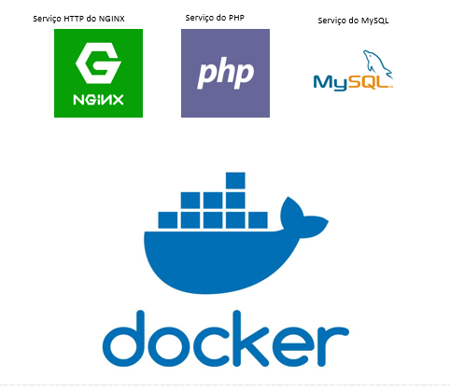
Arquitetura do exemplo

Slide 33

Dúvidas ?

Slide 34
Uma última dica !
# Em breve a CarryOn Tech irá lançar um curso online completo, onde os alunos poderão aprender sobre topologias e protocolos de rede, configuração e gerenciamento de servidores Linux e Windows, servidores de e-mail , rotinas de backup e muito mais !
# Se ficou interessado, não deixe de se cadastrar em nosso site para receber novidades e ser avisado quando o curso for lançado ! ;)
# Link do nosso site: https://carryontech.com.br

Slide 35
Obrigado !

